Slide 1
Arquitetura Multi-Nuvem e Híbrida
Quando e por que adotar essas abordagens

Slide 2
Agenda
Introdução
Arquitetura Multi-nuvem
Arquitetura Híbrida
Vantagens das arquiteturas
Desvantagens e Desafio
Cenário de uso
Tecnologias de suporte
Caso Steam
Conclusão

Slide 3

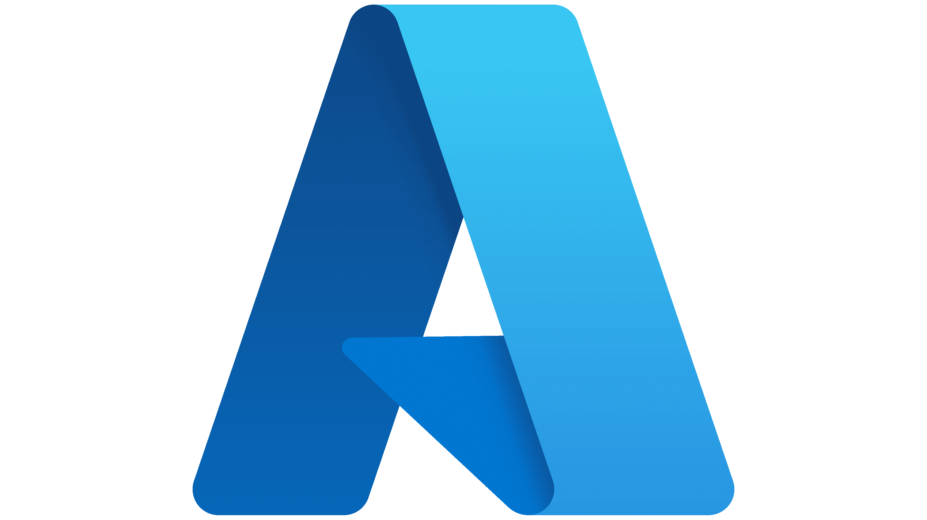
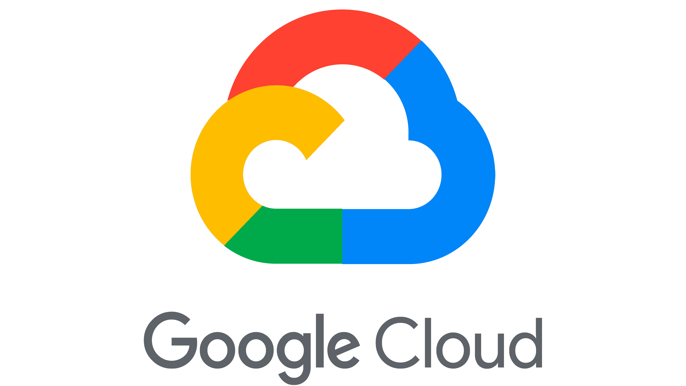
Conceito de Arquitetura Multi-Nuvem
A arquitetura multi-nuvem utiliza dois ou mais provedores de nuvem pública
3

Slide 4

Conceito de Arquitetura Híbrida
A nuvem híbrida combina uma infraestrutura local (on-premises) com uma ou mais nuvens públicas.
4

Slide 5
Vantagens das Arquiteturas
Redundância e disponibilidade — continuidade do serviço em caso de falhas.
Flexibilidade — uso da melhor solução para cada tipo de aplicação.
Otimização de custos — aproveitamento de preços competitivos.
Conformidade regulatória — escolha de regiões específicas de armazenamento.
Desempenho global — menor latência em usuários distribuídos.

Slide 6

Desvantagen e desafio
Complexidade de gestão entre diferentes provedores.
Integração e monitoramento mais difíceis.
Custo adicional em suporte e ferramentas de orquestração.
Latência entre nuvens pode impactar performance.
Segurança e compliance precisam ser padronizados.
Necessidade de equipe especializada em múltiplas plataformas.

Slide 7
Cenários de uso indicados
Empresas com operações globais e grandes volumes de dados, como:
Setor financeiro
Saúde
E-commerce e streaming
Jogos online (como Steam)
7

Slide 8


Ferramentas e Tecnologias de Suporte
Orquestração: Kubernetes, Docker Swarm.
Gerenciamento multi-cloud: Terraform, Google Anthos, Azure Arc.
Monitoramento: Prometheus, Grafana, Datadog.
Automação: CI/CD pipelines (GitHub Actions, Jenkins).
Segurança: IAM centralizado, criptografia, auditorias automatizadas.

Slide 9

Caso Steam: Aplicação da Multi-Nuvem
A Steam possui milhões de usuários globais e alto tráfego simultâneo
Benefícios da multi-nuvem para a Steam:
Menor latência regional usando diferentes provedores (AWS, Azure, GCP).
Distribuição de downloads e atualizações via CDNs multi-cloud.
Análises de dados em Google Cloud BigQuery.
Autenticação e armazenamento em AWS ou Azure.
Resiliência global: operação contínua mesmo com falha de um provedor.

Slide 10

conclusões finais
Em síntese, a arquitetura multi-nuvem e híbrida representa uma evolução natural da computação em nuvem, voltada para empresas que exigem flexibilidade, controle e performance global.
O futuro da infraestrutura digital está justamente nessa integração

Slide 11
Obrigado
Giovanna Cypriano
Matheus Meneses

